Slide 1
מערכת שידורים לאומית

Slide 2
בואו נתופף! מפגש מוזיקלי
עם נועה וקס

Slide 3
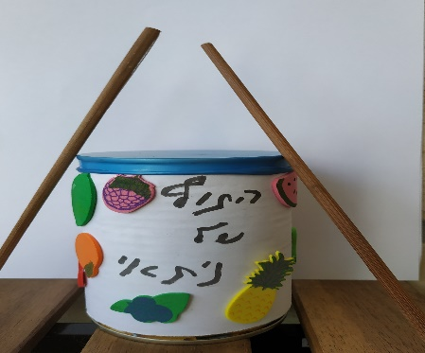
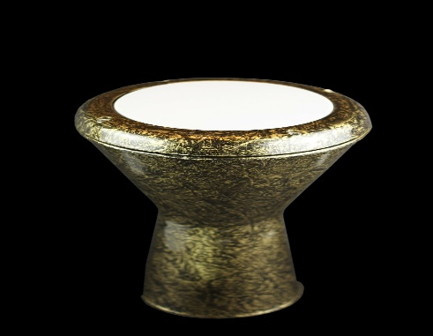
מה נעשה היום?
2
1
נאזין לצלילי הדרבוקה ונכין כלי הקשה משלנו
נאזין למוזיקה ונלווה אותה בנגינה
4
3
נכיר כלי נגינה מסורתיים
ננגן על הדרבוקה או בכלי ההקשה שהכנו

Slide 4
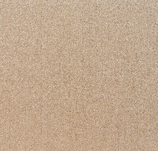
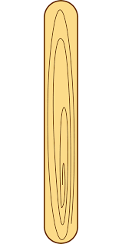
מה להביא?
קופסת שימורים ללא מכסה/ קופסה של אבקת חלב
עיגול קרטון בגודל של פתח הקופסא
דבק צלוטייפ ומספרים
מדבקות לקישוט
מקלות סושי/מקלות ארטיק או מקלות רופא

Slide 5
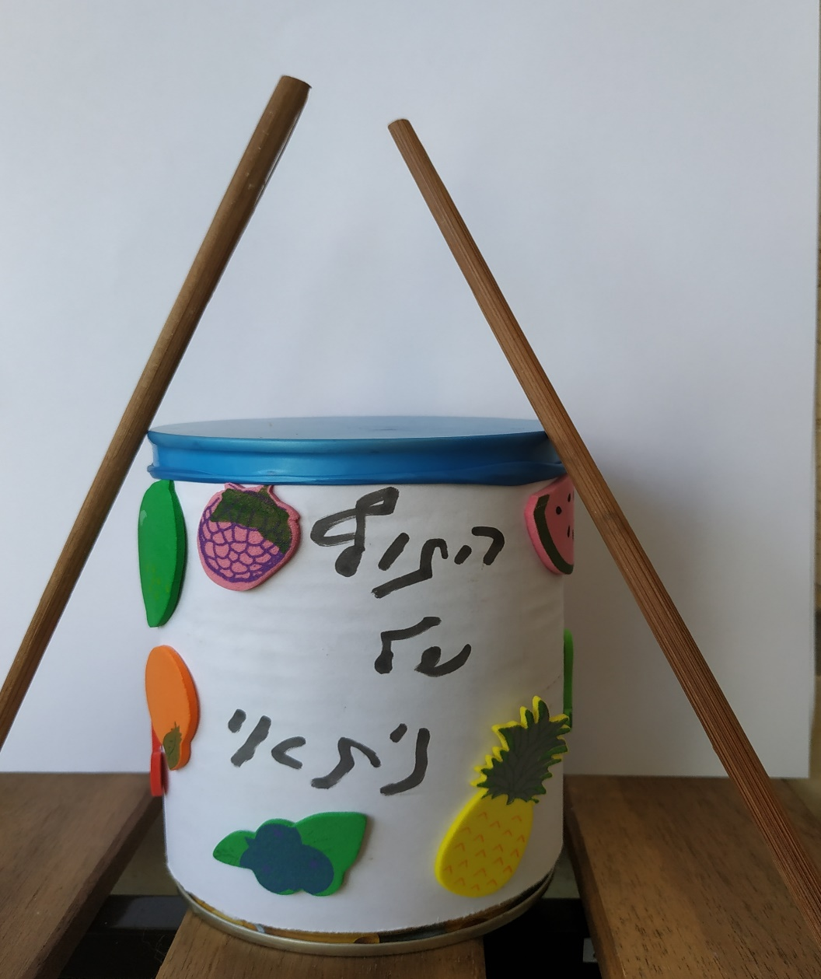

Slide 6
דום

Slide 7
טאק

Slide 8
אס

Slide 9
מברוק מאת פרופ' תייסיר אליאס

Slide 10
כינור

Slide 11
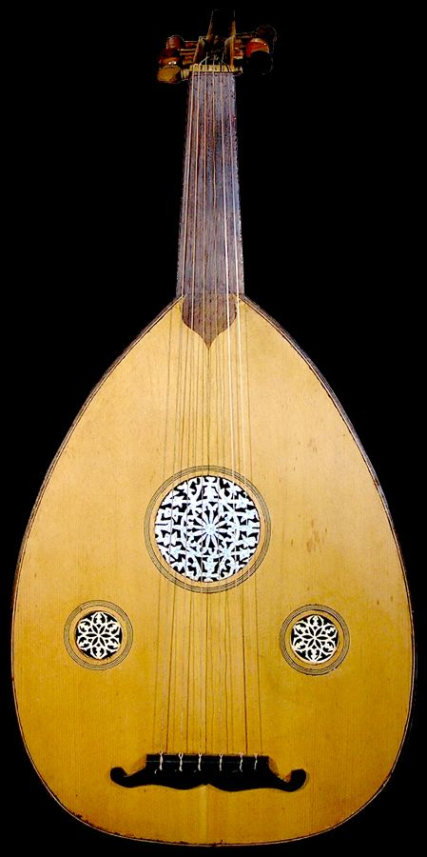
עוד

Slide 12
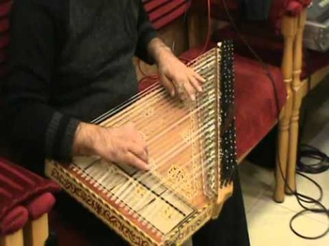
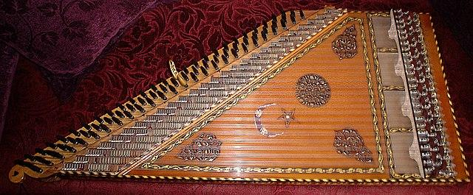
קאנון

Slide 13
מברוק מאת פרופ' תייסיר אליאס

Slide 14
שיר לאהבה
מילים: איילת ציוני וגילי ליבר, לחן: גילי ליבר, ביצוע: להקת גאיה

Slide 15
מה עשינו היום?
2
1
האזנו לצלילי הדרבוקה והכנו כלי הקשה משלנו
האזנו למוזיקה וליווינו אותה בנגינה
4
3
הכרנו כלי נגינה מסורתיים
ניגנו על הדרבוקה או בכלי ההקשה שהכנו

Slide 16
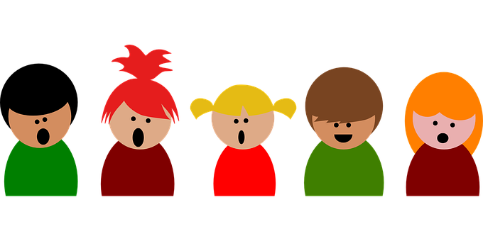
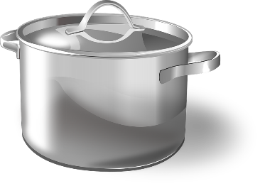
ומה עוד?
2
1
לשתף את בני המשפחה בשירים שלמדנו ולתופף ביחד על כלי ההקשה שבנינו.
להמשיך ולהתאמן בנגינה על הדרבוקה
4
3
בעזרת בני המשפחה לשתף אותנו בחוויה שלכם, במקצבים שהמצאתם בעקבות המפגש
להמציא כלי נגינה מחפצים שיש לנו בבית

Slide 17
ערכו והכינו
נועה וקס- מוסיקאית, מרצה למוסיקה. מתמחה בתיפוף על הגוף וכלי הקשה.
מאיה איזנברג, מדריכה ארצית למוזיקה, האגף הקדם יסודי.
רינת אלפיה, מדריכה ארצית ללמידה מרחוק, מינהל תקשוב טכנולוגיה ומערכות מידע, האגף לחינוך קדם יסודי
אינה פלוטוב, מנהלת היחידה למידענות וטכנולוגיות דיגיטליות באגף לחינוך קדם יסודי.

Slide 18
קרדיטים
מברוק- פרופ' תייסיר אליאס
שיר לאהבה- מילים: איילת ציוני וגילי ליבר, לחן: גילי ליבר, ביצוע: להקת גאיה
נגינה בעוד – www.arabinstruments.com
נגינה בקנון – אליהו אביכזר https://www.youtube.com/watch?v=usBATCDjuHs&feature=emb_logo
נגינה בכינור - www.arabinstruments.com
כרטיסיות סוגי הקשות בדרבוקה – נועה וקס
קרטון- https://www.freepik.com/free-photos-vectors/pattern'>Pattern photo created by tirachard - www.freepik.com

Slide 19
נוהל שימוש ביצירות מוגנות בזכויות יוצרים ואיתור בעלי זכויות
השימוש ביצירות במהלך שידור זה נעשה לפי סעיף 27א לחוק זכות יוצרים, תשס"ח-2007. אם הינך בעל הזכויות באחת היצירות, באפשרותך לבקש מאיתנו לחדול מהשימוש ביצירה, זאת באמצעות פנייה לדוא"ל rights@education.gov.il

